Slide 1

La météo
Tematická oblast | Vocabulaire
Datum vytvoření | 17.10.2012
Ročník | 1. ročník, tercie
Stručný obsah | Lexique utile pour parler du temps qu’il fait
Způsob využití | Les pages sont à effectuer dans l´ordre proposé.
Autor | Mgr. Töröková Pavla
Kód | VY_32_INOVACE_07_FTOR03
Gymnázium a Jazyková škola s právem státní jazykové zkoušky Zlín

Slide 2
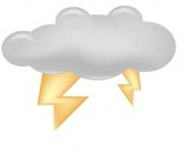
Quel temps fait-il?
Il y a un orage

Slide 3
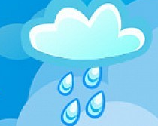
Quel temps fait-il?
Il pleut

Slide 4
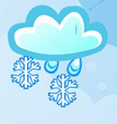
Quel temps fait-il?
Il neige

Slide 5

Quel temps fait-il?
Il y a du soleil

Slide 6

Quel temps fait-il?
Il y a des nuages

Slide 7
Il y a ou il fait ?
............ un orage.
............ des nuages.
............ de la neige.
............ mauvais.
............ chaud.
............ du soleil.
Il y a un orage.
Il y a des nuages.
Il y a de la neige.
Il fait mauvais.
Il fait chaud.
Il y a du soleil.

Slide 8
De quoi parle-t-on?
Ils sont gris, blancs ou noirs, on les voit dans le ciel
C’est dans le ciel, c’est jaune.
C’est blanc, il y en a en hiver surtout à la montagne.
Les nuages
2. Le soleil
3. La neige

Slide 9
Sources:
Icones‑gratuites‑meteo‑vector_7659.jpg
http://fr.freepik.com/

